Slide 1
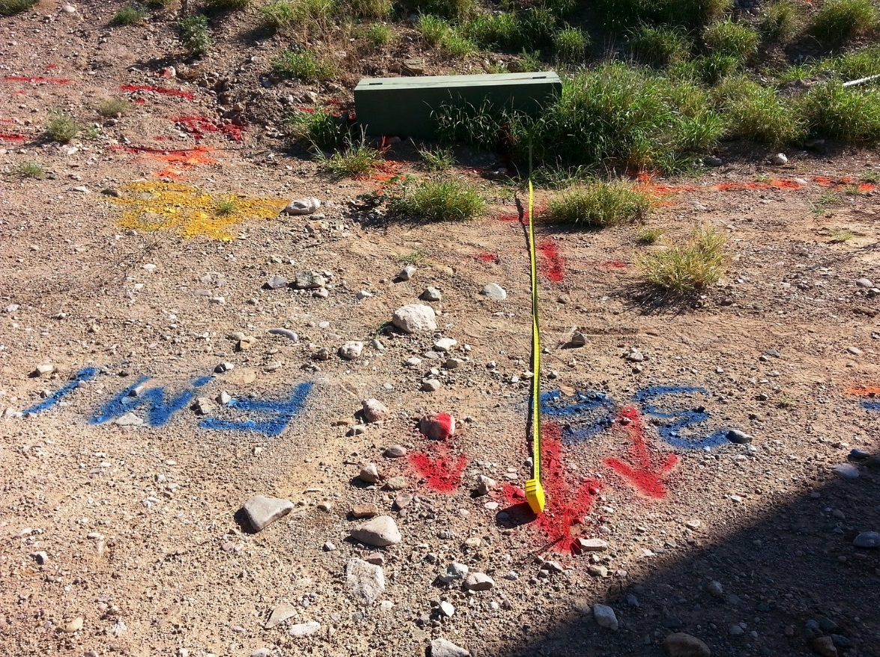
SFT FCX1019C
BLUE STAKE
Notes:
Instrucción
Dé la bienvenida a los estudiantes a la clase
El facilitador se presenta indicando
su puesto en FMI
por cuánto ha trabajado en la compañía
durante cuánto tiempo ha estado en la minería
La clase de hoy es una introducción básica
Política de Blue Stake (colocación de estaca azul)
Estudiantes del proceso de Blue Stake
Proceso de solicitud
Motivo de la solicitud
Consecuencias de no realizar la solicitud

Slide 2
Expectativas del curso
Seguridad
Descansos/sanitarios/fumar
Tecnología
Participación
Notes:
Instrucción
Políticas administrativas y del aula
Seguridad
Identifique los procedimientos de evacuación apropiados, las zonas de reunión y las salidas de emergencia y las ubicaciones de los extinguidores de fuego, etc.
Descansos y sanitarios
Establezca un horario de descansos y comuníqueselo a la clase. Los horarios de descanso sugeridos se incluyen en todo el FG y ocurren aproximadamente cada hora y, a menudo, ocurren al final de cada módulo. Los descansos deben durar entre 5 y 10 minutos para darles a los estudiantes tiempo para descansar y relajarse antes de comenzar la siguiente sesión de aprendizaje.
Identifique la ubicación de los sanitarios y de las áreas para fumadores.
Política de tecnología
Repase sus expectativas sobre el uso de teléfonos celulares y computadoras portátiles durante la capacitación.
Participación
Este curso requiere una participación significativa. Los estudiantes deben prepararse para debates y actividades en grupos pequeños.
Establezca las normas básicas de la clase verbalizando sus expectativas. A continuación, se ofrecen algunas sugerencias.
Participe
Llegue a horario
Céntrese en la tarea
Escuche a otros cuando hablen
Respete las opiniones y actitudes de los demás

Slide 3
Actividad para romper el hielo
INSTRUCCIONES: Responda estas preguntas.
Participe en la actividad para lograr conocerse entre sí.
Actividad 1
Notes:
Tiempo
Aproximadamente 7 minutos
Materiales
Puede utilizar la actividad en el PPT o elegir una actividad para romper el hielo a continuación
Cambie la diapositiva del PPT y reúna los materiales apropiados, según sea necesario

Slide 4
Debate sobre la cita de seguridad
“Ningún trabajo se considerará tan importante ni ningún calendario tan urgente que uno no se pueda tomar el tiempo para realizarlo de manera segura. Trabajar de manera segura es una condición del empleo”.
La Política de salud y seguridad de Freeport-McMoRan Inc.
¿Qué quiere decir esto para usted?
Notes:
Instrucción
Lea esta cita de seguridad.
Analice esta cita y el significado. ¿De acuerdo o no? ¿Ejemplos? ¿Significados más profundos? ¿Aplicaciones?
Anote sus ideas/respuestas en el papel del póster, alternando entre 2 colores de marcadores para mantener las ideas claras. Más adelante volverá a esto, así que conserve los papeles a mano y visibles, por ejemplo, pegándolos con cinta en la pared.
Esto se volverá a consultar al final del curso, así que mantenga los papeles de póster colgados o a mano.

Slide 5
Blue Stake
La Política de salud y seguridad
Que se encuentra en la Guía del estudiante
Notes:
Instrucción:
Querrá que el grupo preste atención a la Política Corporativa de Salud y Seguridad.
Esta política se actualizó en 2015 y también se puede encontrar en el Sitio SharePoint, en la página de Salud y Seguridad Corporativas

Slide 6
Objetivos de aprendizaje
MÓDULO 1: DEFINICIONES Y EXPLICACIONES
Una vez que completen este módulo, los estudiantes podrán:
  Explicar el propósito y el proceso del reconocimiento de peligros
  Explicar el propósito de la Política de Blue Stake
MÓDULO 2: PROCESO DEL PERMISO
Una vez que completen este módulo, los estudiantes podrán:
  Definir las funciones y responsabilidades de todos los participantes del proceso de Blue Stake
  Explicar cómo comenzar la solicitud de un permiso de Blue Stake
Notes:
Instrucción:
Querrá que el grupo preste atención a los Objetivos de aprendizaje dentro de cada módulo
Debate - Preguntas/respuestas

Slide 7
Objetivos de aprendizaje
MÓDULO 3: ASPECTOS ESPECÍFICOS DEL PERMISO
Una vez que completen este módulo, los estudiantes podrán:
  Describir los aspectos básicos de los procedimientos de excavación de la tierra según la Política de Blue Stake
  Describir los aspectos básicos de la penetración de suelos, techos, cielo rasos y paredes según la Política de Blue Stake
MÓDULO 4: EXCEPCIONES DEL PERMISO
Una vez que completen este módulo, los estudiantes podrán:
  Describir qué es una variación y cuándo solicitar una
  Describir cuáles son las excepciones para utilizar el Proceso de Blue Stake
Notes:
Instrucción:
Lea estos objetivos para que los participantes sepan qué conocimiento y conjuntos de habilidades obtendrán antes de irse del curso.

Slide 8
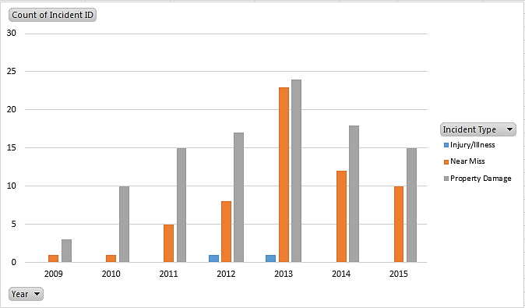
Introducción
Incidentes de Blue Stake en las propiedades de Freeport-McMoRan de 2009 a 2015… Es por esto que necesitamos mirar más de cerca la Política de Blue Stake.
Gabrielson, Amy. 2016. Incidentes relacionados con Blue Stake. Salud y seguridad, Departamento de Salud y Seguridad Ocupacionales, Phoenix: Freeport-McMoRan.
Notes:
Instrucción
“¿Por qué tenemos que debatir y aprender por Blue Stake?”
“Este cuadro muestra las tendencias que se relacionan con el daño a la propiedad, los cuasiaccidentes y las lesiones/enfermedades relacionadas con los incidentes de Blue Stake de 2009 a 2015”.
“Parece que aún necesitamos debatir sobre Blue Stake. ¿Está de acuerdo?”

Slide 9

Módulo 1: Definiciones y explicaciones
Notes:
Instrucción
Repase los objetivos de aprendizaje del módulo.
Una vez que completen este módulo, los estudiantes podrán:
Explicar el propósito y el proceso del reconocimiento de peligros
Explicar el propósito de la Política de Blue Stake

Slide 10
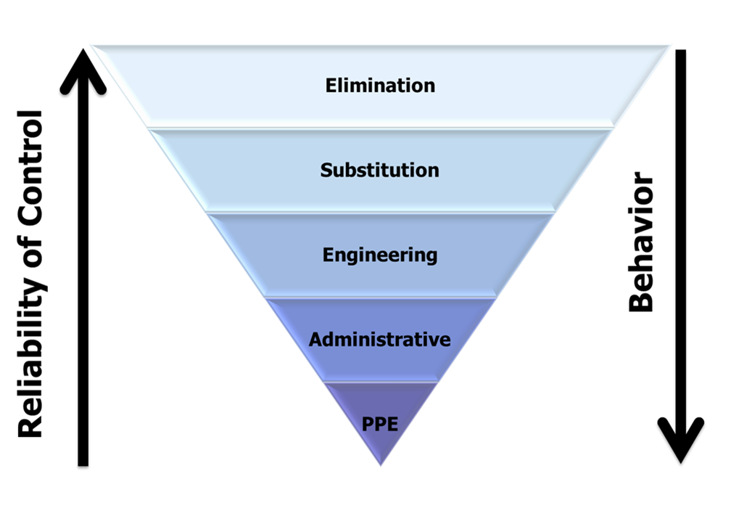
Reconocimiento de peligros
Jerarquía de controles
Notes:
Instrucción
(Mantenga la pantalla en blanco hasta que llegue al debate de Jerarquía de controles.)
Analice el reconocimiento de peligros
(“Haga clic” para traer la Jerarquía de controles)
Analice la Jerarquía de controles.
A continuación hay algunos ejemplos de preguntas que podría hacer para comenzar el debate.
“¿Qué nivel de la Jerarquía de controles es más efectivo para controlar peligros? ¿Por qué?”
“¿Qué capa es la menos efectiva? ¿Por qué?”
“¿Es siempre posible controlar los peligros utilizando la categoría más efectiva? ¿Por qué/por qué no?”
Haga que los estudiantes completen el cuadro (página 7 de la SG) con ejemplos de la Jerarquía de controles
Haga que enumeren (página 8 de la SG) ejemplos de los peligros que se podrían enfrentar en el lugar de trabajo.

Slide 11
Reconocimiento de peligros
¿Qué es el reconocimiento de peligros?
¿Cuándo sucede esto?
¿Qué herramientas tenemos como ayuda?
¿Qué sucede si no realizamos una buena inspección de nuestra área y examinamos detenidamente el trabajo?
Notes:
Instrucción:
Utilice estas preguntas para estimular el debate
¿Qué es el reconocimiento de peligros?
¿Cuándo sucede esto?
¿Qué herramientas tenemos como ayuda?
¿Qué sucede si no realizamos una buena inspección de nuestra área y examinamos detenidamente el trabajo?
Esto lo llevará a la diapositiva siguiente: “Aprender de los demás”

Slide 12
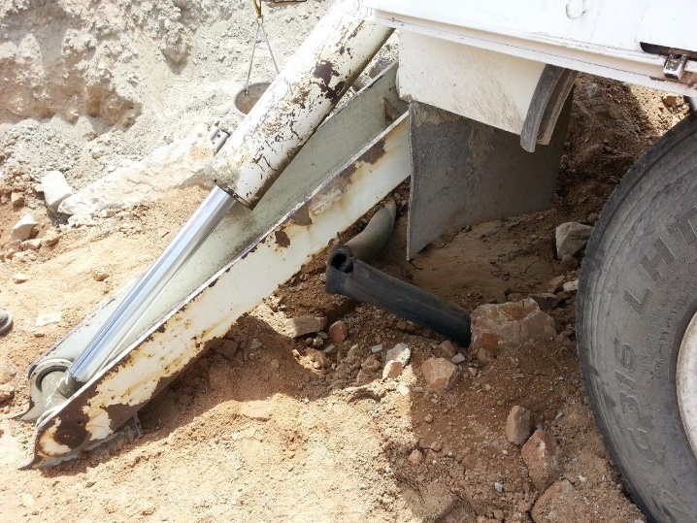
Reconocimiento de peligros
Aprender de los demás
Notes:
Instrucción
Lea la situación
Realice preguntas para ayudar a los estudiantes a examinar detenidamente la hipótesis. A continuación hay algunos ejemplos de preguntas:
“¿Qué es un ‘estabilizador’? ¿Alguien sabe cómo colocar normalmente estabilizadores al preparar una grúa?”
“¿Cómo prepararían normalmente este trabajo para que el estabilizador no perfore el suelo?”
“¿Cree que realizaron un trabajo adecuado de examen del lugar de trabajo y que pensaron por adelantado las consecuencias potenciales de hacer el trabajo de la forma en la que lo hicieron?”
“¿Qué se olvidaron considerar?” (líneas de servicios públicos potenciales corren debajo de la superficie de la tierra)
“Si había un potencial de que el estabilizador penetrara la tierra, ¿qué pudieron hacer para determinar qué había enterrado en este punto?”
“¿Cree que examinaron detenidamente este trabajo lo suficientemente bien?”

Slide 13
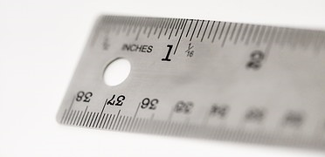
Propósito de Blue Stake
≥ 1” (25,4 mm)
Notes:
Instrucción
(Mantenga la pantalla en blanco hasta que llegue al debate 1”.)
Analice las consecuencias potenciales de no seguir la Política (SG, pág. 8). A continuación, hay algunas preguntas posibles que podría utilizar para estimular la conversación.
“¿Qué sucede si no seguimos la Política de Blue Stake?”
“¿Qué sucedió con los ejemplos en la Guía del estudiante?” (SG, pág. 8)
Definición de Blue Stake: Ubicación de servicios públicos enterrados en la tierra, en el suelo, en los cielos rasos o en las paredes.
Propósito de Blue Stake (SG pág. 9): “De acuerdo con la Política de FCX, ¿cuándo debemos pedir que suceda este proceso?” (Haga clic aquí)
≥1” ¿dónde?
“¿Por qué? ¿Cuál es el objetivo?”

Slide 14
Descubriendo el misterio
INSTRUCCIONES:
Responda las siguientes preguntas para repasar algunos puntos clave de este módulo.
Sugiera algunos elementos que ayudarán la transición al material que estará aprendiendo a la brevedad.
Escriba las respuestas sobre qué se le suministra y después revise las respuestas cuando aparezcan.
Actividad 2
Notes:
Instrucción
Esta es una actividad grupal
Entregue pizarras blancas o pizarrones o simplemente hojas de papel para que registren las respuestas.
Cuando hayan registrado las respuestas, revele la respuesta con el clic siguiente simplemente para ver quién recordó correctamente la información dada. Hable de las respuestas en caso de que haya alguna confusión.
En la pregunta 3, la información no se ha dado aún, así que es más una transición para el material que viene. Esto ayudará a comenzar con la actividad siguiente y a iniciar el debate.

Slide 15
Pregunta 1:
“Debido al alto nivel de riesgo durante las excavaciones y penetraciones de las superficies de construcción, esta política se ha desarrollado para minimizar el ________ de _____________, daño al __________________ y pérdidas de _____________________ durante dicho trabajo”.
Respuesta: “Debido al alto nivel de riesgo durante las excavaciones y penetraciones de las superficies de construcción, esta política se ha desarrollado para minimizar el Riesgo de lesiones daño al entorno y pérdidas de producción durante dicho trabajo”. (página 2 de FCX-13)
Notes:
Instrucción
Esta es una actividad grupal
Entregue pizarras blancas o pizarrones o simplemente hojas de papel para que registren las respuestas.
Cuando hayan registrado las respuestas, revele la respuesta con el clic siguiente simplemente para ver quién recordó correctamente la información dada. Hable de las respuestas en caso de que haya alguna confusión.
En la pregunta 3, la información no se ha dado aún, así que es más una transición para el material que viene. Esto ayudará a comenzar con la actividad siguiente y a iniciar el debate.

Slide 16
Pregunta 2:
¿Cuán profunda debe ser una penetración inminente de la superficie de la tierra para justificar una solicitud/estudio de Blue Stake?
Respuesta: 1 pulgada o superior (25,4 mm)
  ≥ 1” (25,4 mm)
  (página 5 de FCX-13)
Notes:
Instrucción
Esta es una actividad grupal
Entregue pizarras blancas o pizarrones o simplemente hojas de papel para que registren las respuestas.
Cuando hayan registrado las respuestas, revele la respuesta con el clic siguiente simplemente para ver quién recordó correctamente la información dada. Hable de las respuestas en caso de que haya alguna confusión.
En la pregunta 3, la información no se ha dado aún, así que es más una transición para el material que viene. Esto ayudará a comenzar con la actividad siguiente y a iniciar el debate.

Slide 17
Pregunta 3:
Una estos elementos con la descripción/definición correcta:
A. Solicitante | ___ | Control administrativo
B. Representante de Blue Stake | ___ | Persona que realiza la solicitud
C. Operador de la excavación | ___ | Elemento utilizado para marcar servicios públicos enterrados/ocultos
D. Filamentos, pintura y advertencias | ___ | Persona que cavará la tierra
E. Política de Blue Stake de FMI | ___ | Investiga qué está oculto en las paredes o debajo de la tierra
Notes:
Instrucción
Esta es una actividad grupal
Entregue pizarras blancas o pizarrones o simplemente hojas de papel para que registren las respuestas.
Cuando hayan registrado las respuestas, revele la respuesta con el clic siguiente simplemente para ver quién recordó correctamente la información dada. Hable de las respuestas en caso de que haya alguna confusión.
En la pregunta 3, la información no se ha dado aún, así que es más una transición para el material que viene. Esto ayudará a comenzar con la actividad siguiente y a iniciar el debate.

Slide 18
Pregunta 3:
Una estos elementos con la descripción/definición correcta:
A. Solicitante | _E_ | Control administrativo
B. Representante de Blue Stake | _A_ | Persona que realiza la solicitud
C. Operador de la excavación | _D_ | Elemento utilizado para marcar servicios públicos enterrados/ocultos
D. Filamentos, pintura y advertencias | _C_ | Persona que cavará la tierra
E. Política de Blue Stake de FMI | _B_ | Investiga qué está oculto en las paredes o debajo de la tierra
Notes:
Instrucción
Esta es una actividad grupal
Entregue pizarras blancas o pizarrones o simplemente hojas de papel para que registren las respuestas.
Cuando hayan registrado las respuestas, revele la respuesta con el clic siguiente simplemente para ver quién recordó correctamente la información dada. Hable de las respuestas en caso de que haya alguna confusión.
En la pregunta 3, la información no se ha dado aún, así que es más una transición para el material que viene. Esto ayudará a comenzar con la actividad siguiente y a iniciar el debate.

Slide 19
Módulo 2: Proceso del permiso
Notes:
Instrucción
Repase los objetivos de aprendizaje del módulo.
Una vez que completen este módulo, los estudiantes podrán:
Definir las funciones y responsabilidades de todos los estudiantes del proceso de Blue Stake
Explicar cómo comenzar la solicitud de un permiso de Blue Stake
Demostrar los siguientes procedimientos de Blue Stake en una hipótesis y analice cuándo y cómo detener el trabajo
“Ahora comenzaremos a construir sobre nuestro conocimiento”.
“Antes de comenzar, ¿tiene preguntas sobre lo que hemos cubierto hasta ahora?”
Pregunte si hay algún punto de vista que se deba analizar.
Pregunte si hay algo que agregar al debate con respecto a la Cita de seguridad. Agregar al cuadro, de ser necesario.

Slide 20
Funciones y responsabilidades
INSTRUCCIONES:
En toda la Guía del estudiante, encontrará las responsabilidades para las 4 funciones específicas:
  Solicitante de Blue Stake
  Liderazgo de Blue Stake
  Representante de Blue Stake
  Operadores de Blue Stake
Cree cuadro de descripciones de trabajo y actualícelo a medida que se encuentre con más responsabilidades.
Cada grupo debe informar con lo que se encontró. (Actualizará estos cuadros varias veces, así que téngalos a mano.)
Actividad 3
Notes:
Instrucción
(Actividad de funciones y responsabilidades en curso hasta el final de la capacitación)
Primero, aprenderá sobre los estudiantes. Antes de que pasemos a esta sección, numérense del 1 al 3. (OPCIONAL- puede asignarlos usted, lo que sea más fácil para el grupo con el que esté trabajando.)
“1 Será responsable de aprender en toda esta clase todo lo que tiene que ver con el primer estudiante, el SOLICITANTE: todas sus funciones y responsabilidades. Documente todo lo que encuentre en este papel del cuadro”. (Entrégueles un papel del cuadro y 2 marcadores de colores diferentes.)
“2. Será responsable de aprender durante el resto de esta clase todo lo que tiene que ver con la segunda función. Llamaremos a este grupo Liderazgo, que incluye todas las funciones y responsabilidades. Este grupo incluye Gerentes, Superintendentes y Supervisores”. (Entrégueles un papel del cuadro y 2 marcadores de colores diferentes.)
“3. Será responsable de aprender durante el resto de esta clase todo lo que respecta a la tercera función, que se denominará ‘Operadores’ para esta capacitación, pero incluye todos los trabajadores/empleados que van a avanzar para completar esta parte del proyecto que requiere penetración de la tierra, del cielo raso, de la pared o del piso”. (Entrégueles un papel del cuadro y 2 marcadores de colores diferentes.)
“Yo cubriré la función del Representante, la cuarta función”. (Con anticipación, es posible que quiera completar las responsabilidades iniciales del Representante. Agregue el recordatorio, junto con los estudiantes.)
NOTA: Tómese el tiempo de hablar sobre estos cuadros (informe de los estudiantes) después de cada actualización para que todos tengan una buena idea de cuáles son todas las funciones/responsabilidades de cada categoría.

Slide 21
Proceso de Blue Stake
Funciones y responsabilidades
Solicitante
Liderazgo
Representante
Operadores
Notes:
Instrucción:
Pídales que etiqueten el papel del cuadro con la Función que se les asignó. Deben anotar sus respuestas en el papel del cuadro con marcadores.
Haga que repasen la sección de Funciones y responsabilidades (SG páginas 17-19) y comience a anotar lo que debe ir en los cuadros.
Haga que vayan al grupo apropiado y que comiencen a completar los cuadros.
Cuando hayan terminado, hagan que lo informen al grupo.
NOTA: Los estudiantes agregarán a los cuadros a medida que encuentren Responsabilidades en todo el resto de esta capacitación.

Slide 22
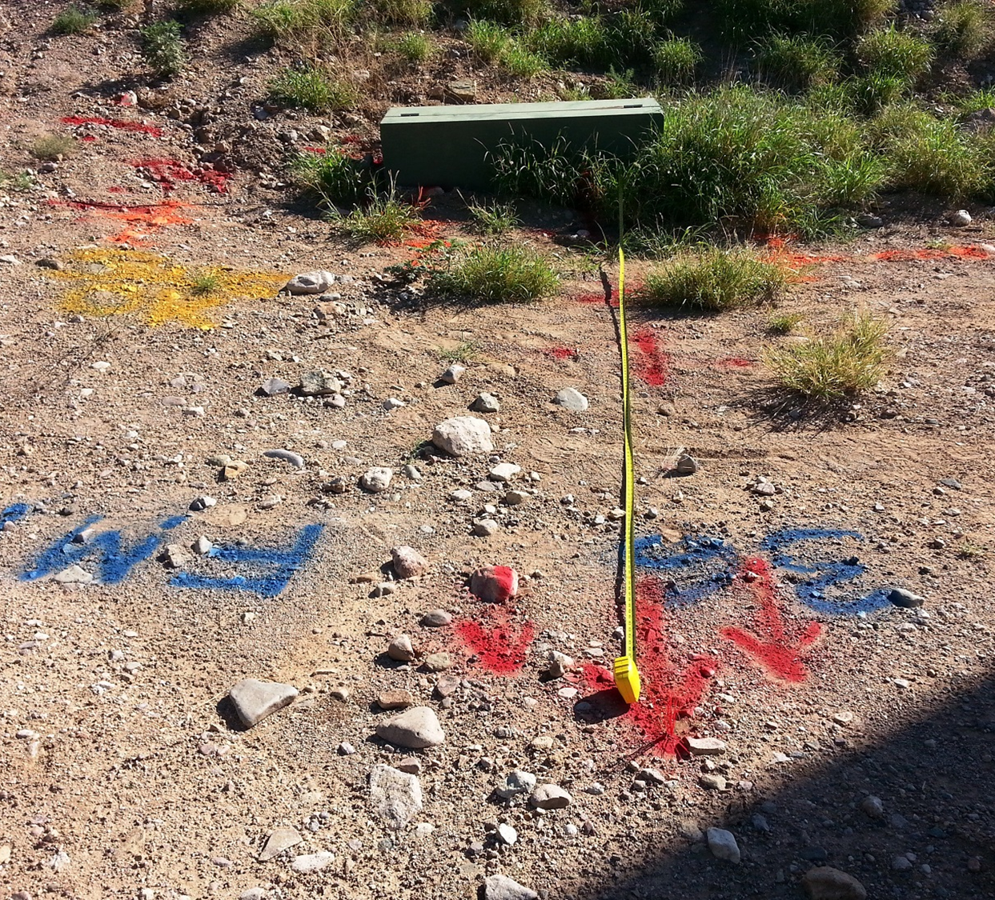
Proceso de Blue Stake
Notes:
Instrucción
“Ahora vamos a repasar el proceso desde cuando nos dimos cuenta que necesitábamos un Permiso de Blue Stake hasta cuando completamos el trabajo y necesitamos saber qué hacer con el permiso”.
“Antes de comenzar con esta parte, volvamos a leer la cita del comienzo de nuestra capacitación”.

Slide 23
Proceso de Blue Stake
MOC
Participantes/
Funciones
Reconocimiento de peligros
Solicitud
Permiso
Almacenamiento
Trabajo
Permiso completado
Notes:
Instrucción
Deje esta diapositiva mientras sigue con la próxima sección
Haga que los estudiantes lean en silencio esta sección del Módulo 2, del Proceso de Blue Stake (SG, pág. 19) hasta el final
Los estudiantes deben unirse a pares con un compañero y elegir las instrucciones básicas para cada uno de estos pasos en el proceso. Haga que debatan sobre las instrucciones de los pasos y que piensen en un propósito por el cual se incluyó el paso
Elija al azar un par para que respondan cada sección o déjeles que se ofrezcan como voluntarios. Cuando hayan terminado, pregúntele al resto si están de acuerdo, en desacuerdo o si tienen algo que agregar.

Slide 24
Proceso de Blue Stake
Proceso
  ¿Qué sucede si las condiciones cambian?
  ¿Qué sucede si se encuentra con una línea/conducto de servicio público que no estaba marcado en el suelo o que no estaba incluido en el permiso?
Notes:
Instrucción
Utilice estas preguntas (en la diapositiva) como un trampolín para un debate rápido sobre cómo manejar estas situaciones de manera segura.
Recuérdeles que necesitan mantener al Representante de Blue Stake al tanto si descubren algo que no se identificó inicialmente en la investigación de Blue Stake.

Slide 25
Excavar más profundamente
INSTRUCCIONES:
Responda las siguientes preguntas para repasar algunos puntos clave de este módulo.
Sugiera algunos elementos que ayudarán la transición al material que estará aprendiendo a la brevedad.
Escriba las respuestas sobre qué se le suministra y después revise las respuestas cuando aparezcan
Actividad 4
Notes:
Instrucción
Esta es una actividad grupal. Haga que se queden con los mismos compañeros o el mismo grupo (si se asignó anteriormente)
Entregue pizarras blancas o pizarrones o simplemente hojas de papel para que registren las respuestas.
Deben poder justificar (explicar) las respuestas
Cuando hayan registrado las respuestas, revele la respuesta con el clic siguiente simplemente para ver quién recordó correctamente la información dada. Hable de las respuestas en caso de que haya alguna confusión.
En la pregunta 3, la información no se ha dado aún, así que es más una transición para el material que viene. Esto ayudará a comenzar con la actividad siguiente y a iniciar el debate.
Analizar cuando haya terminado

Slide 26
Pregunta 1:
Bob está por colgar un cuadro pesado en su oficina con varios clavos de una pulgada y un cuarto (1 ¼”). ¿Necesita solicitar un Blue Stake?
  Sí
  No
Explicación:
Respuesta:
  Sí
  Porque tiene el potencial de penetrar ≥ 1”/25,4 mm
Notes:
Instrucción
Esta es una actividad grupal. Haga que se queden con los mismos compañeros o el mismo grupo (si se asignó anteriormente)
Entregue pizarras blancas o pizarrones o simplemente hojas de papel para que registren las respuestas.
Deben poder justificar (explicar) las respuestas
Cuando hayan registrado las respuestas, revele la respuesta con el clic siguiente simplemente para ver quién recordó correctamente la información dada. Hable de las respuestas en caso de que haya alguna confusión.
En la pregunta 3, la información no se ha dado aún, así que es más una transición para el material que viene. Esto ayudará a comenzar con la actividad siguiente y a iniciar el debate.
Analizar cuando hayan terminado

Slide 27
Pregunta 2:
Jake está a cargo de planificar un trabajo que incluirá cavar una zanja del lado oeste del taller. ¿Necesita solicitar un Blue Stake?
  Sí
  No
Explicación:
Respuesta:
  Sí
  Porque tiene el potencial de penetrar ≥ 1”/25,4 mm
Notes:
Instrucción
Esta es una actividad grupal. Haga que se queden con los mismos compañeros o el mismo grupo (si se asignó anteriormente)
Entregue pizarras blancas o pizarrones o simplemente hojas de papel para que registren las respuestas.
Deben poder justificar (explicar) las respuestas
Cuando hayan registrado las respuestas, revele la respuesta con el clic siguiente simplemente para ver quién recordó correctamente la información dada. Hable de las respuestas en caso de que haya alguna confusión.
En la pregunta 3, la información no se ha dado aún, así que es más una transición para el material que viene. Esto ayudará a comenzar con la actividad siguiente y a iniciar el debate.
Analizar cuando hayan terminado

Slide 28
Pregunta 3:
Siguiendo la Política de Blue Stake, ¿cuándo se debe solicitar un Blue Stake?
  Cuando se debe hacer una penetración en la superficie de la tierra de ≥1”
  Cuando se debe hacer una penetración en el cielo raso ≥1”
  Cuando se debe hacer una penetración con cierra en el suelo
  Todas las opciones anteriores.
Explicación:
Respuesta:
  #4- Todas las opciones anteriores
  Porque 1 y 2 tienen el potencial de penetrar ≥ 1”/25,4 mm
  Serrar un suelo requiere un proceso de Blue Stake SIEMPRE
  Según FCX-13
Notes:
Instrucción
Esta es una actividad grupal. Haga que se queden con los mismos compañeros o el mismo grupo (si se asignó anteriormente)
Entregue pizarras blancas o pizarrones o simplemente hojas de papel para que registren las respuestas.
Deben poder justificar (explicar) las respuestas
Cuando hayan registrado las respuestas, revele la respuesta con el clic siguiente simplemente para ver quién recordó correctamente la información dada. Hable de las respuestas en caso de que haya alguna confusión.
En la pregunta 3, la información no se ha dado aún, así que es más una transición para el material que viene. Esto ayudará a comenzar con la actividad siguiente y a iniciar el debate.
Analizar cuando hayan terminado

Slide 29
Pregunta 4:
Usted es un operador del equipo, y se le ha pedido que excave una zanja de cuatro pies (4’) de profundidad y seis pies (6’) de largo junto al edificio de Salud y Seguridad. Antes de transportar el equipo a la zona, decide realizar una inspección. ¿Qué está buscando?
Elementos
Explicación:
¿Qué le impediría hacer este trabajo?
Notes:
Instrucción
Esta es una actividad grupal. Haga que se queden con los mismos compañeros o el mismo grupo (si se asignó anteriormente)
Entregue pizarras blancas o pizarrones o simplemente hojas de papel para que registren las respuestas.
Deben poder justificar (explicar) las respuestas
Cuando hayan registrado las respuestas, revele la respuesta con el clic siguiente simplemente para ver quién recordó correctamente la información dada. Hable de las respuestas en caso de que haya alguna confusión.
En la pregunta 3, la información no se ha dado aún, así que es más una transición para el material que viene. Esto ayudará a comenzar con la actividad siguiente y a iniciar el debate.
Analizar cuando hayan terminado

Slide 30
Pregunta 4:
Respuesta:
Elementos Condiciones del suelo, peligros, herramientas adecuadas/ equipo disponible, marcas en el suelo, Permiso de Blue Stake
Explicación: Reconocimiento de peligros, examen del lugar de trabajo;
¿Qué le impediría hacer este trabajo?
Si no tiene las condiciones o los controles adecuados, si faltan marcas en el suelo no están claras, si falta información en el permiso, no es seguro seguir adelante con el trabajo.
Notes:
Instrucción
Esta es una actividad grupal. Haga que se queden con los mismos compañeros o el mismo grupo (si se asignó anteriormente)
Entregue pizarras blancas o pizarrones o simplemente hojas de papel para que registren las respuestas.
Deben poder justificar (explicar) las respuestas
Cuando hayan registrado las respuestas, revele la respuesta con el clic siguiente simplemente para ver quién recordó correctamente la información dada. Hable de las respuestas en caso de que haya alguna confusión.
En la pregunta 3, la información no se ha dado aún, así que es más una transición para el material que viene. Esto ayudará a comenzar con la actividad siguiente y a iniciar el debate.
Analizar cuando hayan terminado

Slide 31
Módulo 3: Aspectos específicos del permiso
Notes:
Instrucción
Repase los objetivos de aprendizaje del módulo.
Una vez que completen este módulo, los estudiantes podrán:
Describir los aspectos básicos de los procedimientos de excavación de la tierra según la Política de Blue Stake
Describir los aspectos básicos de la penetración de suelos, techos, cielo rasos y paredes según la Política de Blue Stake
“Durante este módulo, profundizará un poco más sobre los aspectos específicos de este proceso”.
Antes de comenzar, realice estas preguntas
“¿Hay alguna pregunta del módulo anterior?”
“¿Alguna opinión?”
“¿Algo que quiera agregar a nuestro cuadro de Funciones/responsabilidades?”
“Repasaremos esto nuevamente en breve”.
“Profundicemos un poco más”.

Slide 32
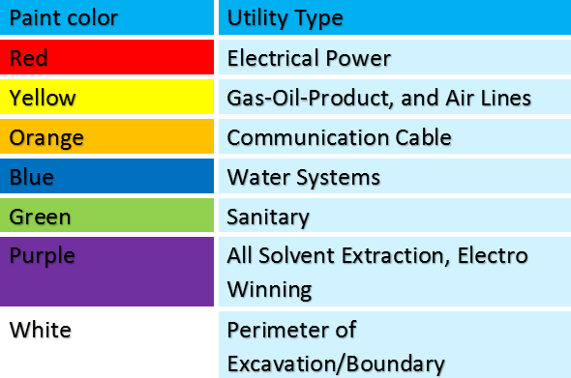
Blue Stake - Tierra
Notes:
Instrucción
Cuando el Solicitante/Operadores vuelvan al Permiso de Blue Stake y luego se dirija al sitio de trabajo para comenzar con el trabajo de penetración, estos colores deben ser visibles como pintura u otras marcas utilizados para significar lo que hay enterrado bajo el suelo.
Entonces, haga que se utilice esta página en la Guía del estudiante para completar la actividad siguiente, la Actividad 6: Colores. ¿Qué están marcando?

Slide 33
Colores
INSTRUCCIONES:
Mire las siguientes diapositivas y determine por la imagen lo que están marcando los Representantes de Blue Stake.
Actividad 5
Notes:
Instrucción
Actividad 5: Colores. ¿Qué están marcando?
Repase estas diapositivas y haga que los estudiantes identifiquen lo que se ha marcado según este gráfico basado en el cuadro (SG, página 25).

Slide 34
Blue Stake - Tierra
Notes:
Instrucción
Actividad 5: Colores. ¿Qué están marcando?
Respuestas:
Rojo = electricidad
Azul = agua
Amarillo = gas
Naranja = comunicaciones

Slide 35
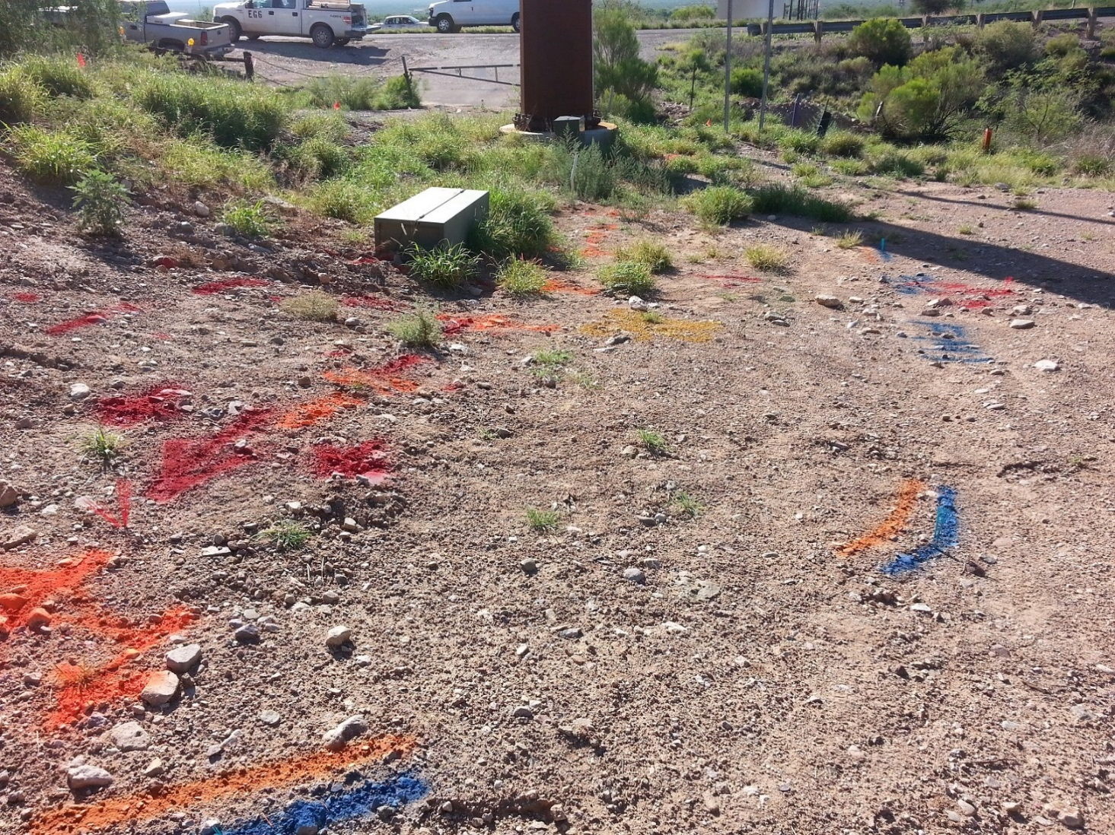
Blue Stake - Tierra
Notes:
Instrucción
Actividad 5 (cont.): Colores. ¿Qué están marcando?
Respuestas:
Rojo = electricidad
Azul = agua
Naranja = comunicaciones
Amarillo = gas

Slide 36
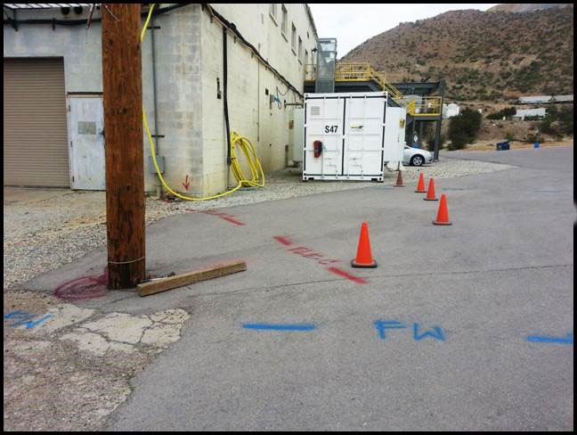
Blue Stake - Tierra
Notes:
Instrucción:
Actividad 5 (cont.): Colores. ¿Qué están marcando?
Respuestas:
Rojo = electricidad
Azul = agua

Slide 37
Blue Stake - Tierra
Notes:
Instrucción:
Actividad 5 (cont.): Colores. ¿Qué están marcando?
Respuestas:
Rojo = electricidad
Azul = agua

Slide 38
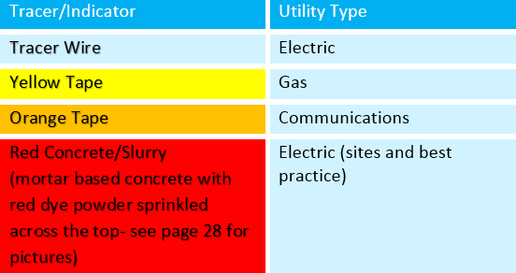
Blue Stake - Tierra
Notes:
Instrucción
Estos son otros detalles a los que debe prestar atención. Se utilizan para la comunicación entre aquellos que instalan servicios públicos subterráneos y aquellos que están excavando. Deben hacerles saber a los Operadores que se están acercando a las líneas.
También son muy útiles para los Representantes de Blue Stake cuando están realizando sus actividades de Blue Stake.
NOTA: hay otros colores de CINTA, pero sólo algunos se incluyeron aquí a modo de ejemplo.

Slide 39
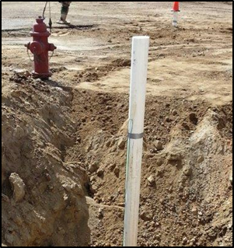
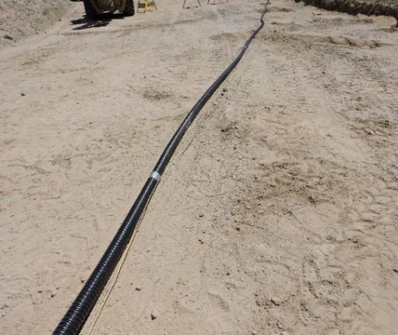
Blue Stake- Cable de rastreado
Notes:
Instrucción
Estos son otros detalles a los que debe prestar atención. Se utilizan para la comunicación entre aquellos que instalan servicios públicos subterráneos y aquellos que están excavando.
También son muy útiles para los Representantes de Blue Stake cuando están realizando sus actividades de Blue Stake.

Slide 40
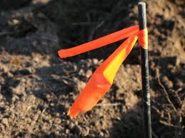
Blue Stake- Cinta
Notes:
Instrucción
Estos son otros detalles a los que debe prestar atención. Se utilizan para la comunicación entre aquellos que instalan servicios públicos subterráneos y aquellos que están excavando.
También son muy útiles para los Representantes de Blue Stake cuando están realizando sus actividades de Blue Stake.

Slide 41
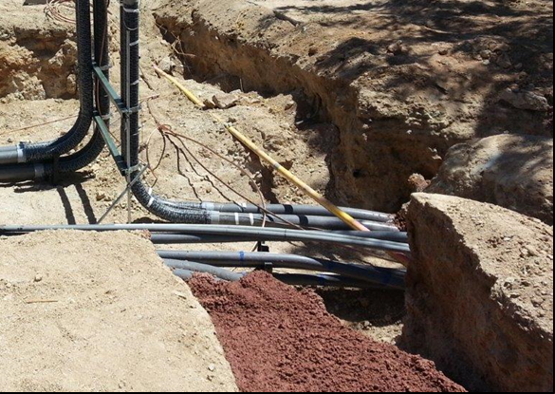
Blue Stake- Concreto con colorante rojo
Notes:
Instrucción
Estos son otros detalles a los que debe prestar atención. Se utilizan para la comunicación entre aquellos que instalan servicios públicos subterráneos y aquellos que están excavando.
También son muy útiles para los Representantes de Blue Stake cuando están realizando sus actividades de Blue Stake.

Slide 42
Permanente o provisorio
INSTRUCCIONES:
Mire las siguientes diapositivas y determine por la imagen si los Representantes de Blue Stake instalaron marcas permanentes o provisorias.
Actividad 6
Notes:
Instrucción
Actividad 7:
Debatir por qué veríamos marcadores que son permanentes o provisorios (determinados por el clima, la ubicación, etc.).
Haga clic a través de las imágenes y haga que los estudiantes tomen una determinación sobre si las marcas son permanentes o provisorias.
(Haga clic después de cada imagen para que surja la respuesta, y luego la siguiente imagen)
(El punto aquí no se trata de si algo es provisorio o permanente, sino de si exponerlos a los distintos tipos de marcas y que se involucren en el debate. Si alguien no está de acuerdo con una respuesta y pueden justificar su opinión, no hay problema.)

Slide 43
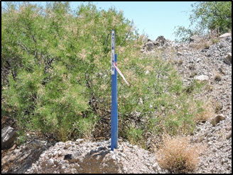
Marcadores de Blue Stake
1. Estaca de metal =
Permanentes
Notes:
Instrucción
Actividad 7:
Debatir por qué veríamos marcadores que son permanentes o provisorios (determinados por el clima, la ubicación, etc.).
Haga clic a través de las imágenes y haga que los estudiantes tomen una determinación sobre si las marcas son permanentes o provisorias.
(Haga clic después de cada imagen para que surja la respuesta, y luego la siguiente imagen)
(El punto aquí no se trata de si algo es provisorio o permanente, sino de si exponerlos a los distintos tipos de marcas y que se involucren en el debate. Si alguien no está de acuerdo con una respuesta y pueden justificar su opinión, no hay problema.)

Slide 44
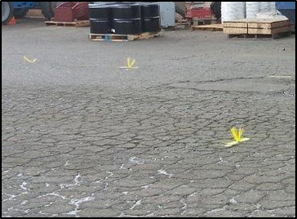
Marcadores de Blue Stake
2. Filamentos =
Permanentes
Notes:
Instrucción
Actividad 7:
Debatir por qué veríamos marcadores que son permanentes o provisorios (determinados por el clima, la ubicación, etc.).
Haga clic a través de las imágenes y haga que los estudiantes tomen una determinación sobre si las marcas son permanentes o provisorias.
(Haga clic después de cada imagen para que surja la respuesta, y luego la siguiente imagen)
(El punto aquí no se trata de si algo es provisorio o permanente, sino de si exponerlos a los distintos tipos de marcas y que se involucren en el debate. Si alguien no está de acuerdo con una respuesta y pueden justificar su opinión, no hay problema.)

Slide 45
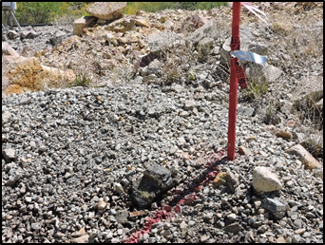
Marcadores de Blue Stake
G
3. Estaca y cinta=
Permanente y provisorio
Notes:
Instrucción
Actividad 7:
Debatir por qué veríamos marcadores que son permanentes o provisorios (determinados por el clima, la ubicación, etc.).
Haga clic a través de las imágenes y haga que los estudiantes tomen una determinación sobre si las marcas son permanentes o provisorias.
(Haga clic después de cada imagen para que surja la respuesta, y luego la siguiente imagen)
(El punto aquí no se trata de si algo es provisorio o permanente, sino de si exponerlos a los distintos tipos de marcas y que se involucren en el debate. Si alguien no está de acuerdo con una respuesta y pueden justificar su opinión, no hay problema.)

Slide 46
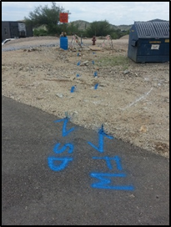
Marcadores de Blue Stake
4. Pintura y filamentos=
Permanente y provisorio
Notes:
Instrucción
Actividad 7:
Debatir por qué veríamos marcadores que son permanentes o provisorios (determinados por el clima, la ubicación, etc.).
Haga clic a través de las imágenes y haga que los estudiantes tomen una determinación sobre si las marcas son permanentes o provisorias.
(Haga clic después de cada imagen para que surja la respuesta, y luego la siguiente imagen)
(El punto aquí no se trata de si algo es provisorio o permanente, sino de si exponerlos a los distintos tipos de marcas y que se involucren en el debate. Si alguien no está de acuerdo con una respuesta y pueden justificar su opinión, no hay problema.)

Slide 47
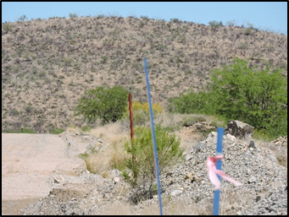
Marcadores de Blue Stake
5. Estacas=
Permanentes
Notes:
Instrucción
Actividad 7:
Debatir por qué veríamos marcadores que son permanentes o provisorios (determinados por el clima, la ubicación, etc.).
Haga clic a través de las imágenes y haga que los estudiantes tomen una determinación sobre si las marcas son permanentes o provisorias.
(Haga clic después de cada imagen para que surja la respuesta, y luego la siguiente imagen)
(El punto aquí no se trata de si algo es provisorio o permanente, sino de si exponerlos a los distintos tipos de marcas y que se involucren en el debate. Si alguien no está de acuerdo con una respuesta y pueden justificar su opinión, no hay problema.)

Slide 48
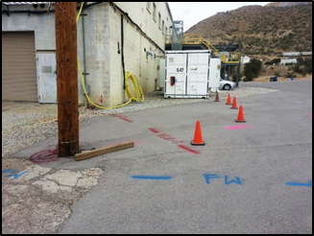
Marcadores de Blue Stake
6. Pintura=
Provisorias
Notes:
Instrucción
Actividad 7:
Debatir por qué veríamos marcadores que son permanentes o provisorios (determinados por el clima, la ubicación, etc.).
Haga clic a través de las imágenes y haga que los estudiantes tomen una determinación sobre si las marcas son permanentes o provisorias.
(Haga clic después de cada imagen para que surja la respuesta, y luego la siguiente imagen)
(El punto aquí no se trata de si algo es provisorio o permanente, sino de si exponerlos a los distintos tipos de marcas y que se involucren en el debate. Si alguien no está de acuerdo con una respuesta y pueden justificar su opinión, no hay problema).

Slide 49
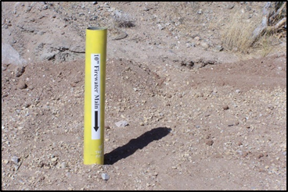
Marcadores de Blue Stake
7. Poste =
Permanentes
Notes:
Instrucción
Actividad 7:
Debatir por qué veríamos marcadores que son permanentes o provisorios (determinados por el clima, la ubicación, etc.).
Haga clic a través de las imágenes y haga que los estudiantes tomen una determinación sobre si las marcas son permanentes o provisorias.
(Haga clic después de cada imagen para que surja la respuesta, y luego la siguiente imagen)
(El punto aquí no se trata de si algo es provisorio o permanente, sino de si exponerlos a los distintos tipos de marcas y que se involucren en el debate. Si alguien no está de acuerdo con una respuesta y pueden justificar su opinión, no hay problema).

Slide 50
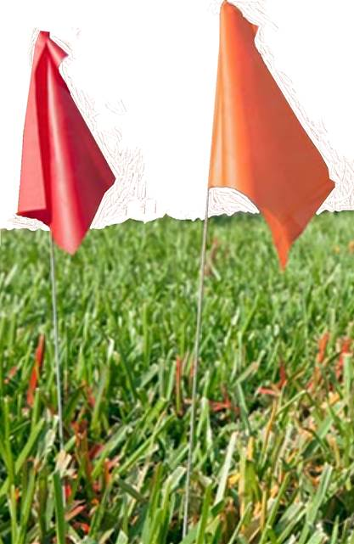
Marcadores de Blue Stake
8. Advertencias y pintura =
Provisorias
Notes:
Instrucción
Actividad 7:
Debatir por qué veríamos marcadores que son permanentes o provisorios (determinados por el clima, la ubicación, etc.).
Haga clic a través de las imágenes y haga que los estudiantes tomen una determinación sobre si las marcas son permanentes o provisorias.
(Haga clic después de cada imagen para que surja la respuesta, y luego la siguiente imagen)
(El punto aquí no se trata de si algo es provisorio o permanente, sino de si exponerlos a los distintos tipos de marcas y que se involucren en el debate. Si alguien no está de acuerdo con una respuesta y pueden justificar su opinión, no hay problema).

Slide 51
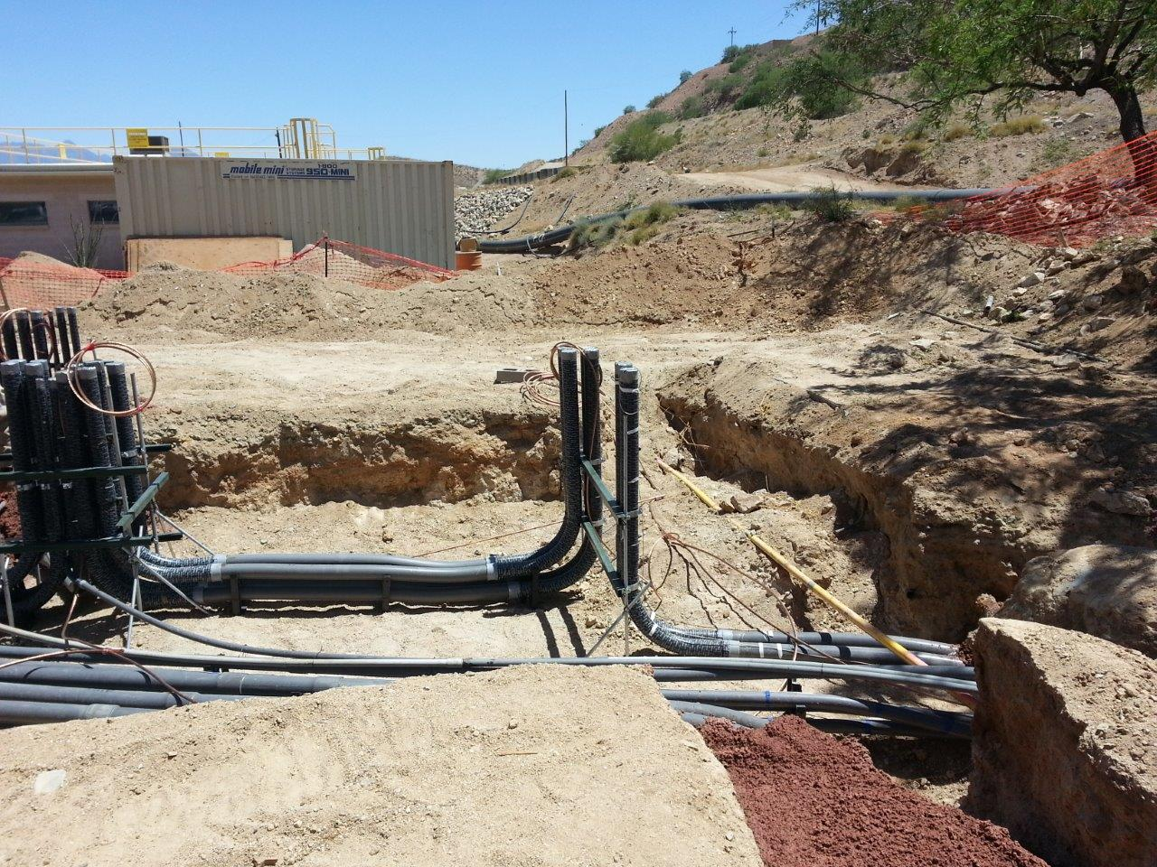

Blue Stake - Tierra
Realización de zanjas
Excavación a mano, espeleología
Límites de tiempo
Cambios de turno
Notes:
Instrucción
Describir brevemente estas secciones:
Realización de zanjas y excavación a mano: deben saber que la intención de esta clase no es enseñarles CÓMO cavar, sino simplemente estar alertas. Aprenderán más en otras clases, en caso de que deban ser un Operador. Explique los cursos que tiene disponibles.
Dentro de 24” (60,96 cm o 0,61 m)
La comunicación (advertencias, cinta, concreto rojo) permite a los Operadores saber si se están acercando. Estos elementos no les impedirán cavar a través de los servicios públicos, sino que les advertirán que se están acercando.
Límites de tiempo y cambio de turno
30 días es el tiempo estándar, debe haber una extensión antes de continuar cuando el permiso venza; el largo plazo es de 1 año con la misma estipulación para la extensión
Coloque la información según el SOP del sitio (si cumple/supera FCX-13) con respecto a cómo entregar el trabajo cuando haya un cambio de turno

Slide 52
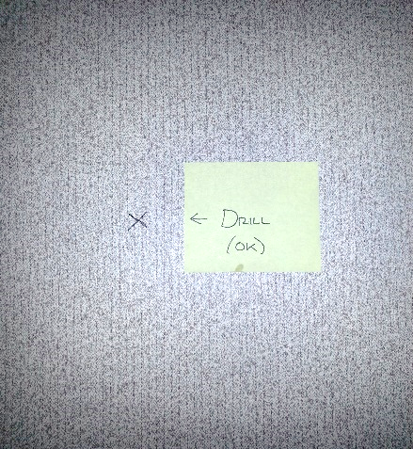
Blue Stake - Estructuras
Suelo, techo, cielo raso y pared
  Serrar
  Renovaciones/demoliciones
  Marcas
Notes:
Instrucción
“Entonces, hemos hablado sobre el exterior, la excavación, ¿qué cree que hacemos para el interior? Esta política es muy clara. ¿Qué dice?”
Describir brevemente estas secciones:
Serrar: requiere un permiso EN TODO MOMENTO
Renovaciones/demoliciones: requiere coordinación con el Departamento Ambiental del sitio con al menos 30 días de anticipación
Marcas: a veces, tan simples como una marca con lápiz o una nota en la pared, o pintura en el suelo, etc.
Si hay otras prácticas específicas del sitio que cumplan o superen la Política FCX-13, debata la información aquí.
Aprender de los demás, lea minuciosamente y debata

Slide 53
Detalles
INSTRUCCIONES:
Utilizando la Política de Blue Stake como referencia, responda estas preguntas de hipótesis.
Esté listo para justificar las respuestas.
Actividad 7
Notes:
Instrucción
Al igual que en la última actividad del módulo, haga que los equipos completen juntos.
Recuérdeles que deben tener una justificación/explicación para sus respuestas.
Repase la información cuando todos hayan completado la actividad; solamente se necesitan 5 minutos.

Slide 54
Pregunta 1:
Como el Solicitante, ¿qué color de pintura utilizaría para marcar el límite del área en la que está planeando cavar?
  Rojo
  Amarillo
  Azul
  Blanco
Explicación:
Respuesta:
  #4- Blanco
  Según la política FCX-13
Notes:
Instrucción
Esta es una actividad grupal. Haga que se queden con los mismos compañeros o el mismo grupo (si se asignó anteriormente)
Entregue pizarras blancas o pizarrones o simplemente hojas de papel para que registren las respuestas.
Deben poder justificar (explicar) las respuestas
Cuando hayan registrado las respuestas, revele la respuesta con el clic siguiente simplemente para ver quién recordó correctamente la información dada. Hable de las respuestas en caso de que haya alguna confusión.
Analizar cuando hayan terminado

Slide 55
Pregunta 2:
¿Cuán cerca de un servicio público conocido debe realizar la excavación a mano/bache?
  12”
  24”
  6”
  36”
Explicación:
Respuesta:
  #2- 24”
  Según la política FCX-13
Notes:
Instrucción
Esta es una actividad grupal. Haga que se queden con los mismos compañeros o el mismo grupo (si se asignó anteriormente)
Entregue pizarras blancas o pizarrones o simplemente hojas de papel para que registren las respuestas.
Deben poder justificar (explicar) las respuestas
Cuando hayan registrado las respuestas, revele la respuesta con el clic siguiente simplemente para ver quién recordó correctamente la información dada. Hable de las respuestas en caso de que haya alguna confusión.
Analizar cuando hayan terminado

Slide 56
Pregunta 3:
Si no ha terminado con el trabajo al final de su turno, ¿cómo prepara el área de trabajo para que quede hasta que usted y su equipo regresen al otro día de trabajo? (elija la mejor respuesta)
  Simplemente limpia las herramientas y deja el área ordenada y organizada
  Coloca un guardia de seguridad para mantener a las personas fuera del área
  Coloca una advertencia, barricada y etiqueta apropiadamente, según sea necesario
Explicación:
Respuesta:
  #3- Coloca una advertencia, barricada y etiqueta apropiadamente, según sea necesario
  Comunicación a cualquiera que pueda estar en el área.
Notes:
Instrucción
Esta es una actividad grupal. Haga que se queden con los mismos compañeros o el mismo grupo (si se asignó anteriormente)
Entregue pizarras blancas o pizarrones o simplemente hojas de papel para que registren las respuestas.
Deben poder justificar (explicar) las respuestas
Cuando hayan registrado las respuestas, revele la respuesta con el clic siguiente simplemente para ver quién recordó correctamente la información dada. Hable de las respuestas en caso de que haya alguna confusión.
Analizar cuando hayan terminado
Nota: Sí, debe limpiar, y si hay un orificio abierto sin barricadas, debe hacer que alguien vigile hasta que pueda colocar las barricadas, pero la tercera respuesta es la MEJOR respuesta. Todo se trata de las etiquetas y la comunicación.

Slide 57
Módulo 4: Excepciones del permiso
Notes:
Instrucción
Repase los objetivos de aprendizaje del módulo.
Una vez que completen este módulo, los estudiantes podrán:
Describir qué es una variación y cuándo solicitar una
Describir cuáles son las excepciones cuando se utiliza el Proceso de Blue Stake
Durante este módulo, ayudará a los estudiantes a profundizar un poco más sobre los aspectos específicos de este permiso y las excepciones potenciales.
Antes de comenzar, realice estas preguntas:
“¿Hay alguna pregunta del módulo anterior?”
“¿Alguna perspectiva o comentario?”
Pregunte: “¿Se necesita algo para actualizar nuestros cuadros? ¿Encontraron otras responsabilidades en nuestros roles? ¿Y qué hay de la cita de seguridad? ¿Algo para agregar allí?”
Actualice los cuadros de Funciones y responsabilidades y el cuadro de la Cita de seguridad según sea necesario

Slide 58
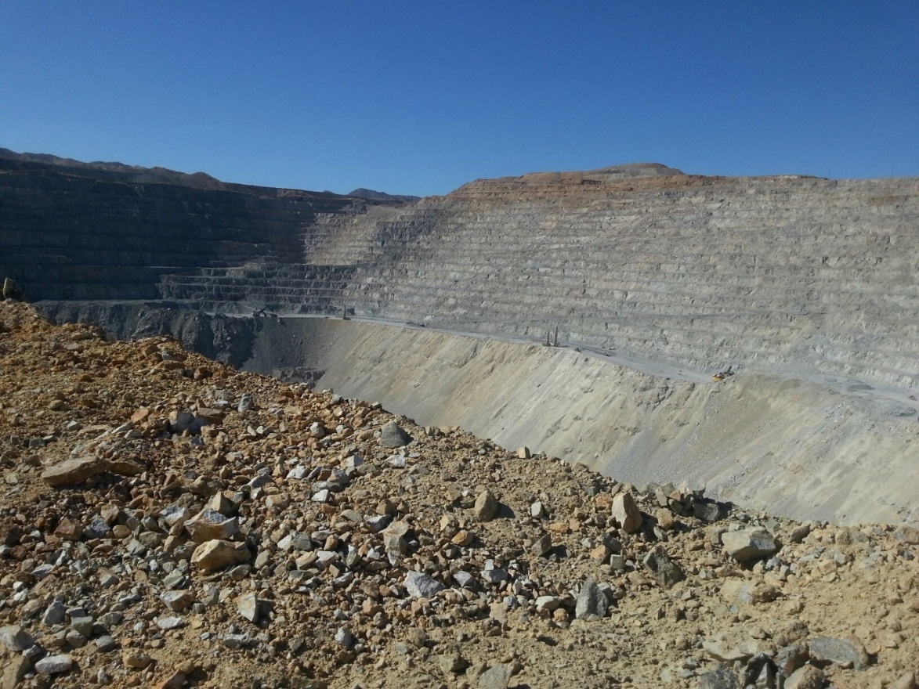
Blue Stake
Extensiones y vencimientos
Excepciones
Variaciones
Notes:
Instrucción
Esta es la única diapositiva que utilizará.
Durante este módulo, profundizaremos un poco más sobre los aspectos específicos de este permiso y las excepciones potenciales.
Analizaremos los límites de tiempo, las excepciones y las variaciones.
Lean estos puntos en la Guía del estudiante juntos y analicen lo que sea necesario.
Extensiones y vencimientos
30 días, 1 año (largo plazo)
detener el trabajo hasta que se haya otorgado una extensión
Excepciones
Procedimientos de emergencia
Suelo nativo, superficie superior de lixivia activa, acumulación de desechos y áreas activas de minería.
Arrendatarios residenciales y comerciales de Freeport-McMoRan
Variación
Política de proceso de variación GSR de Freeport-McMoRan (FCX-21)
Se debe presentar a Salud y Seguridad cuando no se complete el cumplimiento con FCX-13.
Se debe revisar y debe existir la justificación adecuada con respecto a por qué la política (FCX-13) no se puede cumplir.
Complete con el material específico del sitio que cumpla o supere FCX-13 y FCX-21.
Actualice el papel del cuadro con la nueva información de las funciones/responsabilidades según sea necesario antes de la última actividad

Slide 59
Uniendo todo
INSTRUCCIONES:
Encuentre la actividad en la Guía del estudiante, página 36-37.
Forme grupos de 3.
Cada persona en el grupo elegirá un “cargo” y cada grupo recibirá 1 hipótesis de parte del facilitador.
Utilizando la Política de Blue Stake como referencia, explique y haga comentarios sobre cómo completará esta hipótesis de manera segura, cada persona desde la perspectiva del nivel laboral que se le asignó.
Complete el Permiso en el reverso de la política con el mayor detalle posible. Entréguelo al “Representante” cuando haya terminado.
Actividad 8
Notes:
Instrucción
Haga que los estudiantes formen grupos de 3.
“Yo (instructor) seré el 4º miembro del grupo e interpretaré el rol del ‘Representante’”.
Cada grupo tendrá 3 trabajos divididos entre ellos y tendrá una hipótesis con la cual trabajar.
Puede hacer copias de la página siguiente, crear etiquetas de nombre permanentes o etiquetas adhesivas con nombre con estas Funciones impresas. Si lo prefiere, puede hacer que los estudiantes elijan las Funciones y simplemente recuerden su elección.
Copie las hipótesis para que pueda entregar una por grupo.
Haga que enumeren sus responsabilidades desde el comienzo hasta el final mientras piensan en el proceso. Deben tomar notas en las guía del estudiante, página 37.
Haga que utilicen la Política de Blue Stake como referencia, y utilicen el Permiso al final para llenar lo más completo posible.
Dé a los estudiantes unos 8-10 minutos para completar esto.
Haga que los estudiantes den un informe al final.
Debatir si hay alguna confusión o si se necesita información adicional.

Slide 60
Cita
“Ningún trabajo se considerará tan importante ni ningún calendario tan urgente que uno no se pueda tomar el tiempo para realizarlo de manera segura. Trabajar de manera segura es una condición del empleo”.
La Política de salud y seguridad de Freeport-McMoRan Inc.
¿Qué quiere decir esto para usted?
Notes:
Instrucción
Miremos nuestros cuadros de Funciones y responsabilidades.
¿Algo que agregar a los cuadros?
¿Alguna pregunta?
Cita sobre seguridad: pregunte si alguien tiene algo más que decir sobre esta cita ahora que han terminado esta capacitación.
Quite el cuadro, repase los pensamientos iniciales y subsiguientes. ¿Algo para agregar?
Desafíelos a que hagan de la seguridad una prioridad con la planificación su trabajo. Nota: No hay NADA de lo que hacemos que justifique que alguien se lastime ni nada por lo que valga la pena morir, así que debemos planificar nuestros trabajos y ejecutarlos de la manera más segura posible.

Slide 61
Conclusión
Notes:
Instrucción
Entregue certificados, si esta es la práctica del sitio.
Recuerde a los estudiantes que pueden acudir a los profesionales en Salud y Seguridad, así como a los representantes de Blue Stake, en caso de que tengan otras preguntas.
Cuestionario del facilitador (en FG, página 55); llénelo y envíelo con los cuestionarios de los estudiantes.

